Slide 1



UBND QUẬN DƯƠNG KINH
TRƯỜNG TIỂU HỌC ANH DŨNG
ÂM NHẠC
TIẾT 18: ÔN TẬP KIỂM TRA CUỐI KỲ 1

Slide 2

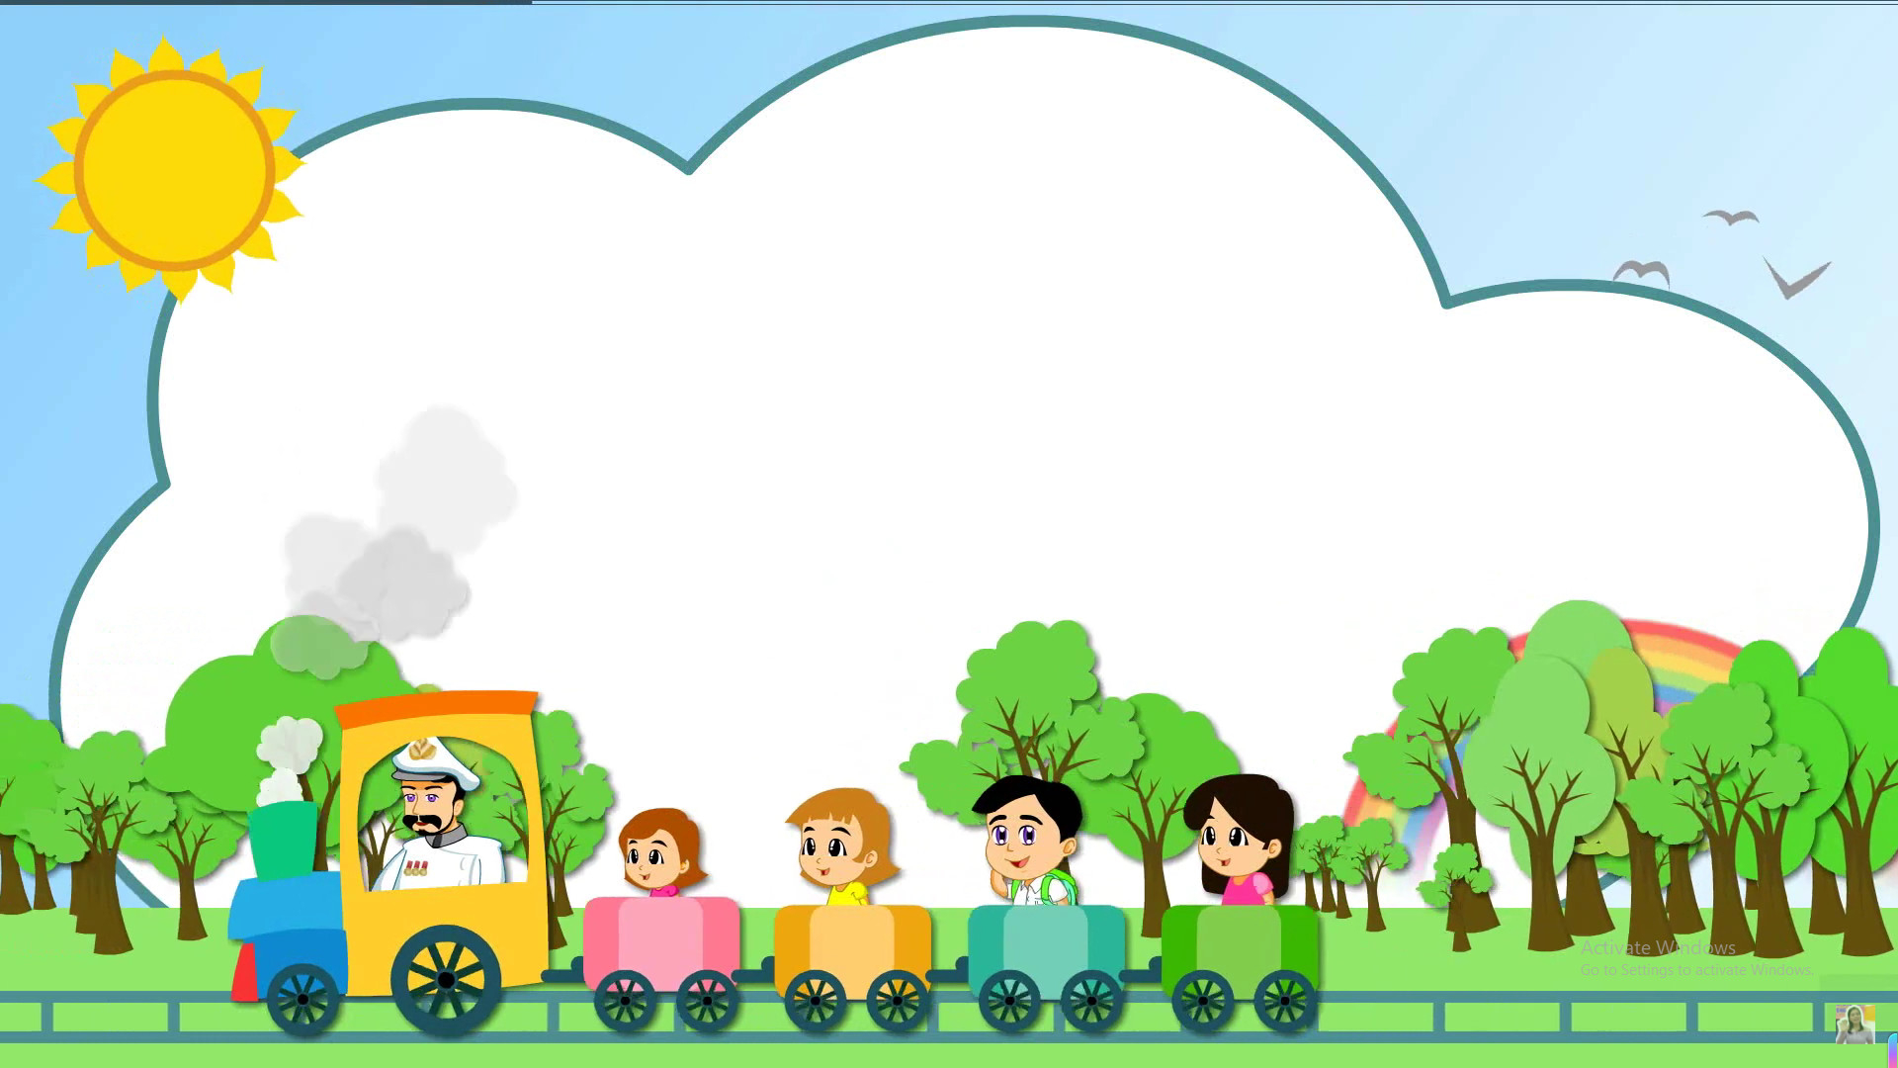

ÂM NHẠC LỚP 4

Slide 3

KHỞI ĐỘNG
“A RAM SAM SAM”

Slide 4



Slide 5
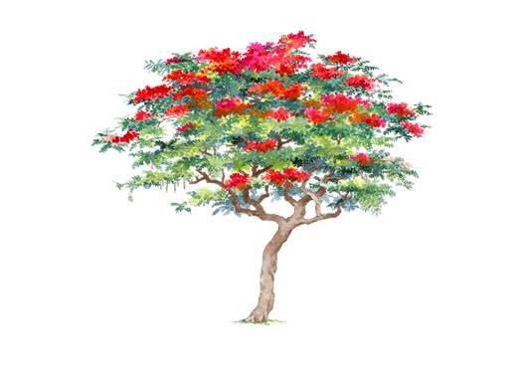
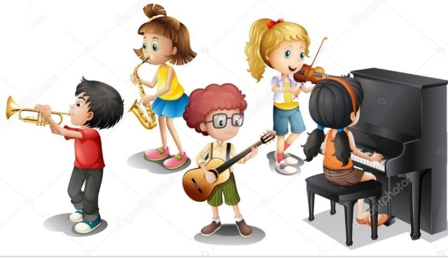
Tiết 18
ÔN TẬP KIỂM TRA HỌC KÌ 1

Slide 6

ÔN TẬP CÁC BÀI ĐỌC NHẠC

Slide 7




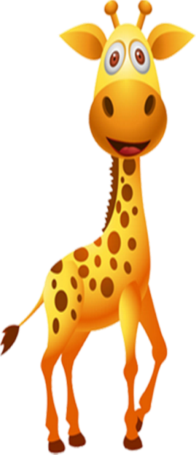
ĐỌC GAM ĐÔ TRƯỞNG
Đô Rê Mi Pha Son La Si Đố

Slide 8
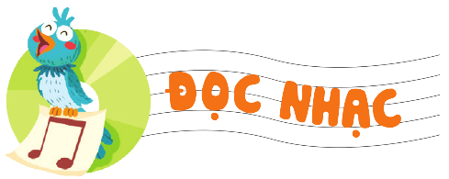
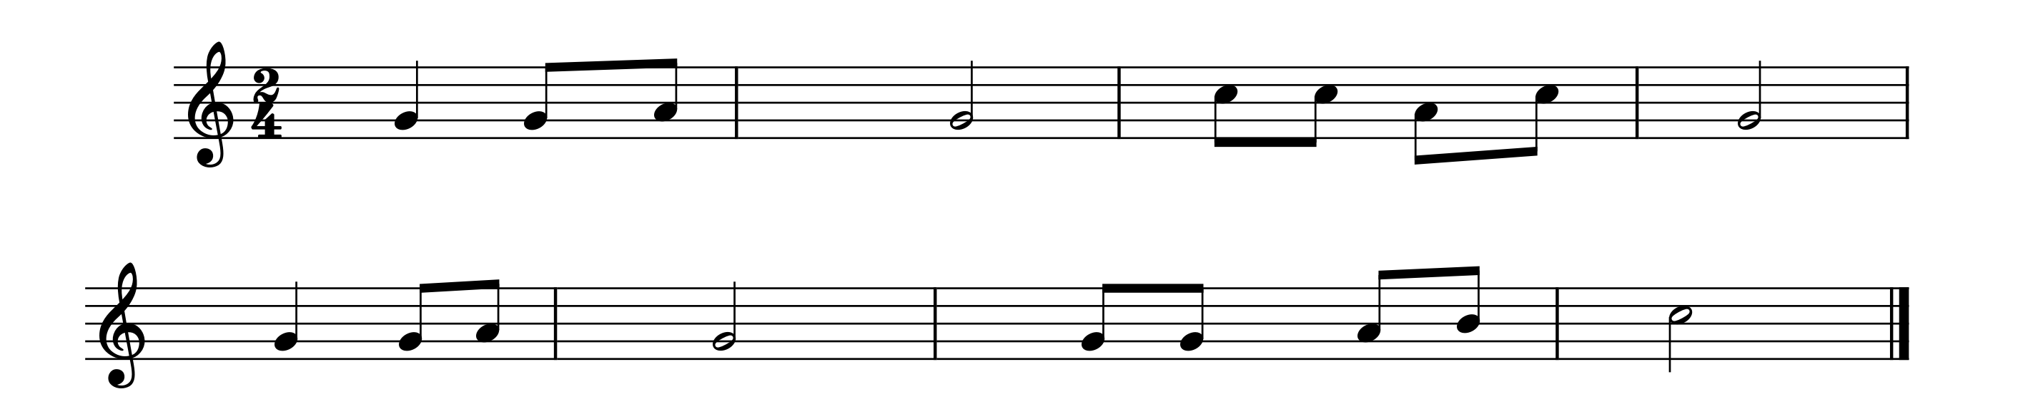
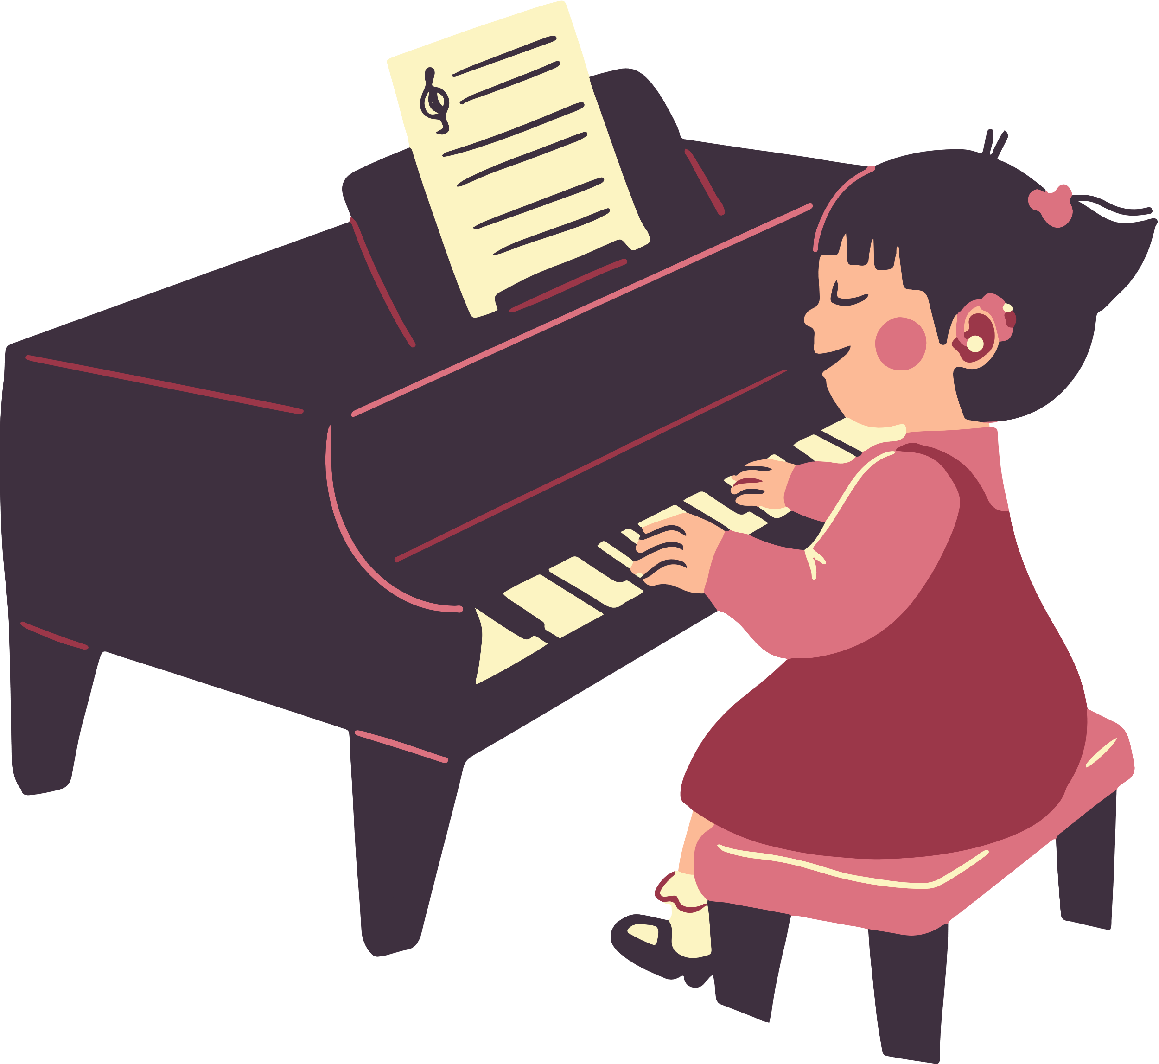
Ghép toàn bài
BÀI SỐ 1

Slide 9

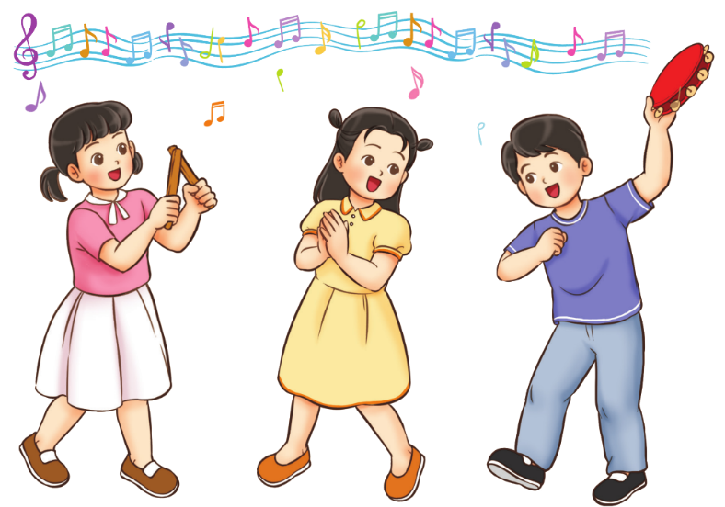
ĐỌC NHẠC KẾT HỢP GÕ ĐỆM

Slide 10
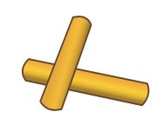
ĐỌC NHẠC KẾT HỢP GÕ ĐỆM
BÀI SỐ 1

Slide 11
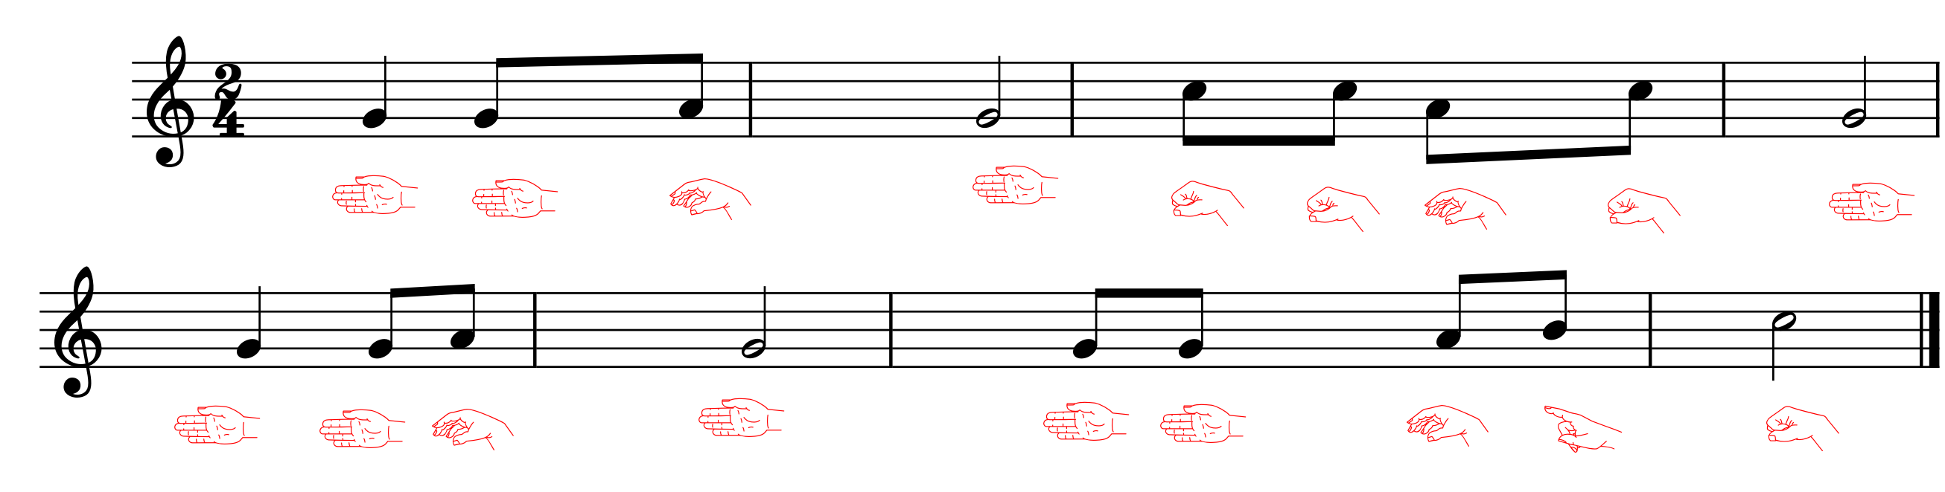
ĐỌC NHẠC KẾT HỢP THỂ HIỆN KÍ HIỆU BÀN TAY
BÀI SỐ 1

Slide 12

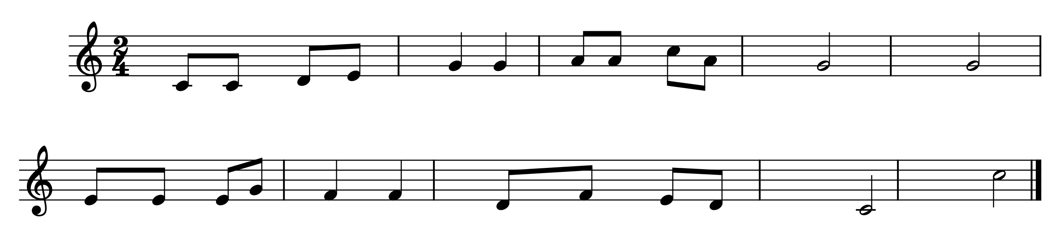


ĐỌC NHẠC KẾT HỢP VỖ ĐỆM
Bài số 2

Slide 13
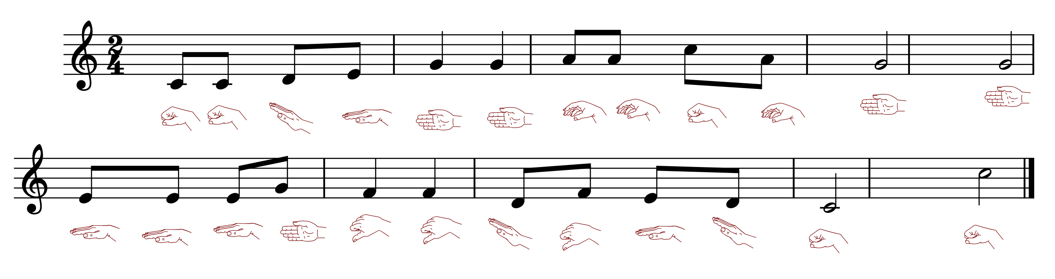
ĐỌC NHẠC KẾT HỢP THỂ HIỆN KÍ HIỆU BÀN TAY
Bài số 2

Slide 14
ÔN TẬP
LÍ THUYẾT ÂM NHẠC

Slide 15

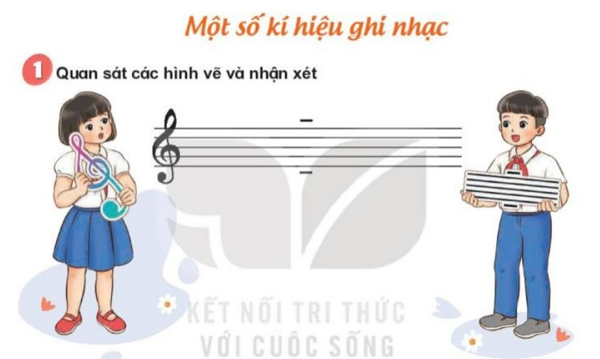
Lý thuyết âm nhạc:

Slide 16
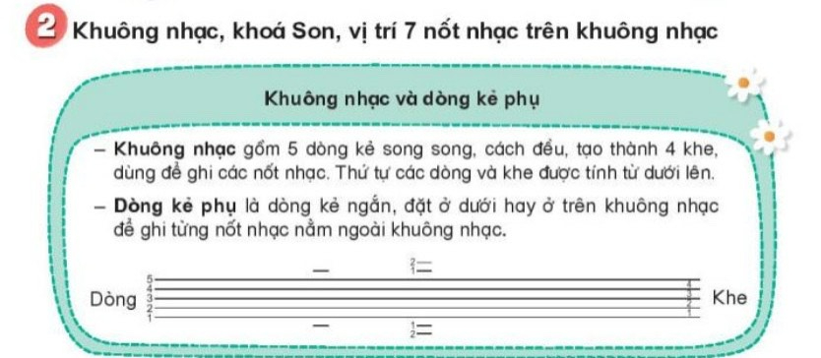
Lý thuyết âm nhạc:

Slide 17
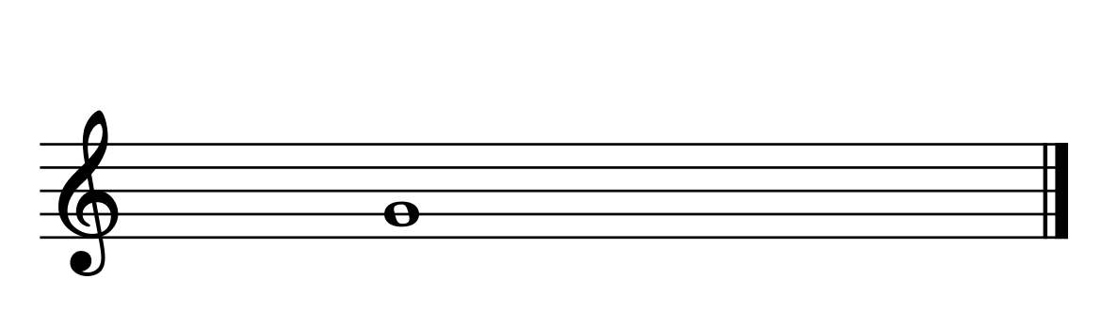
KHÓA SON
SON

Slide 18
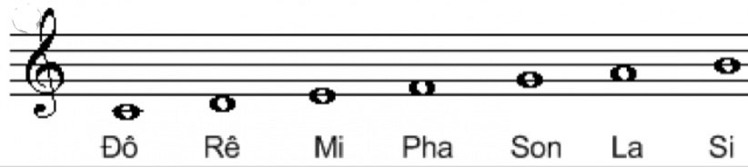
Vị trí của 7 nốt nhạc trên khuông nhạc

Slide 19
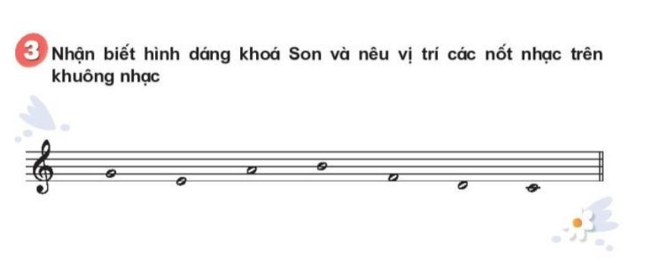
Lý thuyết âm nhạc:

Slide 20
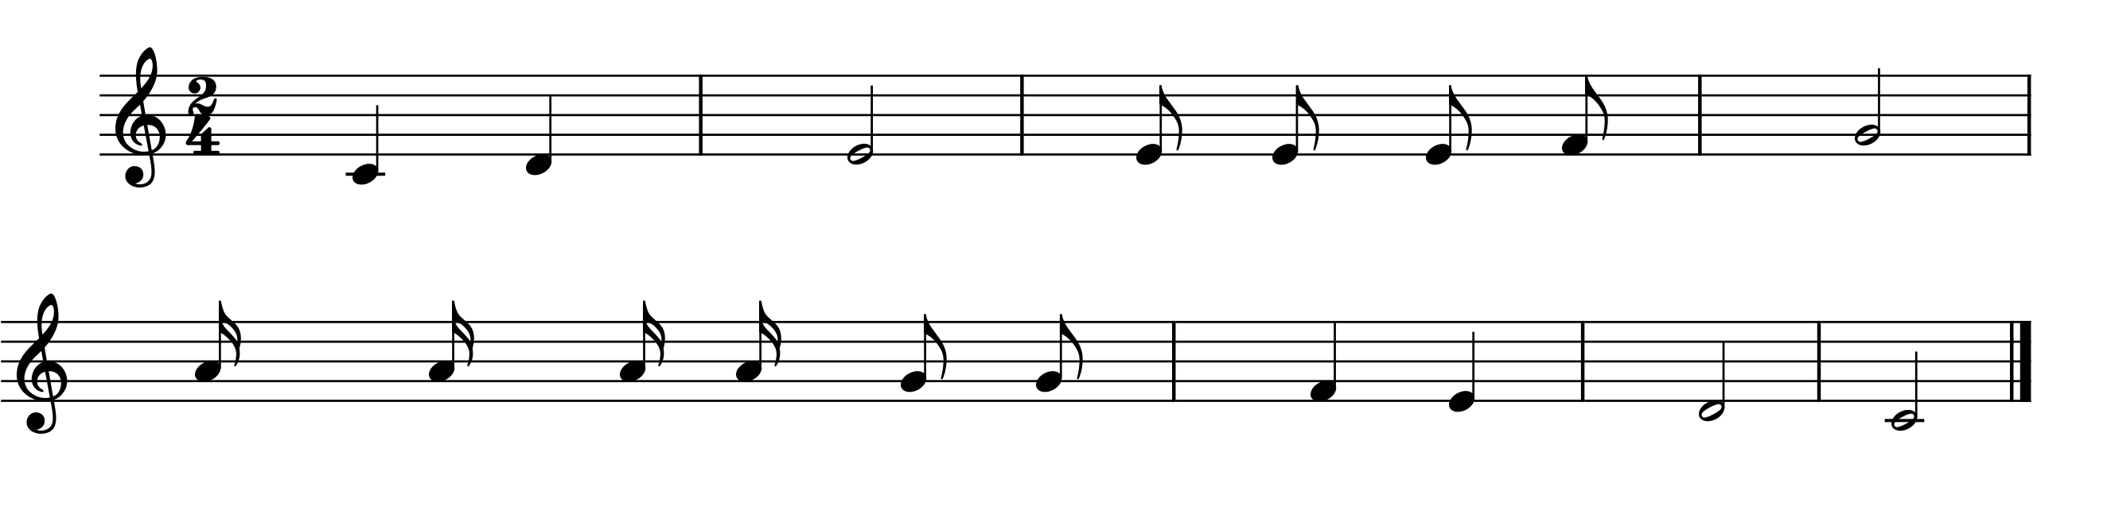
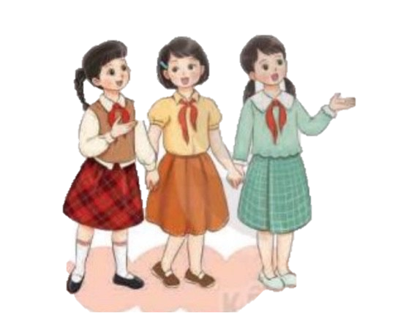
Đọc nhạc kết hợp vỗ tay theo tiết tấu
Cảm nhận sự khác nhau của âm thanh khi vang lên
-Nốt nào ngân dài nhất?
-Nốt nào ngân ngắn nhất?

Slide 21



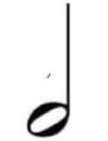
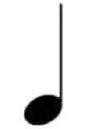
Hình nốt nhạc là kí hiệu thể hiện độ ngân dài hoặc ngắn của âm thanh trong âm nhạc.
Nốt tròn
Nốt móc đơn
Các hình nốt nhạc
Nốt trắng
Nốt móc kép
Nốt đen

Slide 22



Hình nốt nhạc là kí hiệu thể hiện độ ngân dài hoặc ngắn của âm thanh trong âm nhạc.
Các hình nốt nhạc và tương quan về độ dài:
Nốt tròn
=
+
Nốt trắng
=
+
Nốt đen
=
+
=
Nốt móc đơn
=
+
=
Nốt móc kép

Slide 23
Tiết 18
ÔN TẬP KIỂM TRA HỌC KÌ 1

